Slide 1
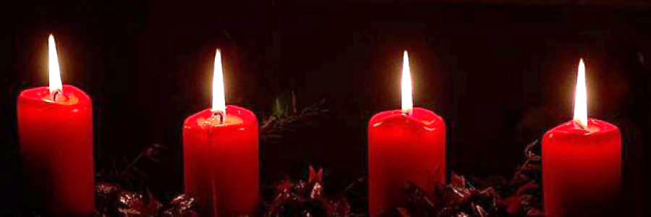
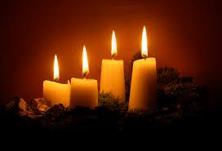
Eerste zondag van de advent
Bij de eerste kaars
Met de adventskrans groeien we week na week naar Kerstmis toe.
Met het aansteken van de eerste kaars kijken we de komst van Jezus tegemoet.
Het mooiste geschenk dat we hem kunnen geven, is dat we zijn weg van liefde gaan.
Het nu nog eenzame lichtje spreekt ons van vertrouwen dat het licht de duisternis telkens weer overwint.
Moge dit vlammetje ons de moed en het vertrouwen geven om oog en oor te hebben voor onze medemens, om “waakzaam” te blijven.
Evangelie
(Marcus 13, 33-37)
Kijk uit, wees waakzaam.
Want je weet niet wanneer het moment daar is. Het is als met iemand die naar het buitenland is, zijn huis heeft achtergelaten, en het beheer heeft overgedragen aan zijn knechten, ieder zijn eigen taak, en aan de poortwachter heeft opgedragen om waakzaam te zijn.
Wees dus waakzaam, want je weet niet wanneer de heer des huizes komt, ’s avonds laat of midden in de nacht of bij het kraaien van de haan of bij het eerste ochtendlicht, zodat hij niet onverwacht komt en jullie in slaap vindt.
Wat ik jullie zeg, zeg Ik tegen iedereen: wees waakzaam.
Moge God ons zegenen om waakzaam te blijven.

Slide 2
Gebed
Bidden we om een waakzaam en wakker hart,
dat God herkent in het gelaat van de ander,
vooral in het gelaat van hen die arm en kwetsbaar door het leven gaan.
Bidden we om een luisterend en meelevend hart,
dat openstaat voor de zorgen en vragen van medemensen.
Bidden we om een gelovig en hoopvol hart,
waarin plaats is voor het woord van de Heer,
en een uitzien naar Jezus midden onder ons.
Bidden we om met een blij en warm hart
gerechtigheid te beoefenen
doorheen onze inzet voor alle mensen rondom ons,
vooral de kleinen en minsten in onze samenleving.
Tenslotte
“Kijk uit, wees waakzaam.”
Laat je hart niet verstenen.
Laat je ogen niet verblinden.
Kijk met je hart!
Mensen die zorgzaam omgaan met elkaar,
die wakker blijven en aandacht hebben voor wat niet opvalt,
is dàt niet het Licht dat opgaat in ons midden?
Zal in deze zorg God niet opnieuw geboren worden?

